Slide 1

Муниципальное бюджетное дошкольное образовательное
учреждение «Детский сад комбинированного вида №5
«Золотая рыбка» г. Щелкино
Ленинского района
Республики Крым
ПРОЕКТ
Использование театрализованной
деятельности для развития речи
и творческих способностей детей
в ДОУ
Старшая группа вооспитатель: Шаповалова А.Х

Slide 2

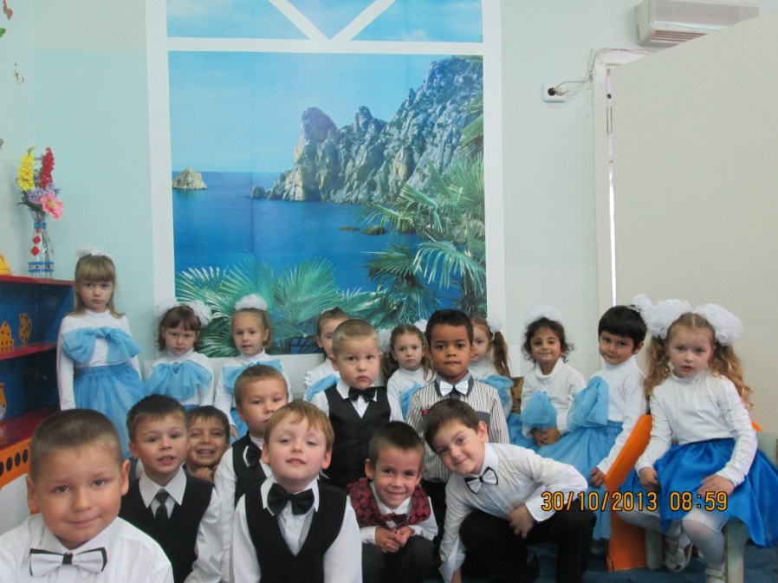

участники проекта
ппе
педагоги
дети
родители

Slide 3
Театрализованная деятельность представляет широкие образовательные и воспитательные возможности. Принимая участие в театрализованных играх, дети узнают окружающий мир, совершенствуется речь. Ведь речь-это не только средство общения, но и орудие мышления, творчества, носитель памяти, информации. Другими словами, речь- это полиморфная(многообразная) деятельность. Овладение связной монологической речью является высшим достижением речевого воспитания дошкольников.
Дети должны жить в мире красоты, игры, сказки,
музыки, рисунка, фантазии, творчества.
( В.А.Сухомлинский)
Театрализованная деятельность представляет широкие образовательные и воспитательные возможности. Принимая участие в театрализованных играх, дети узнают окружающий мир совершенствуется речь.
Ведь речь- это не только средство общения, но и орудие мышления,
творчества, носитель памяти, информации.
Овладение связной монологической речью является высшим
достижением речевого воспитания дошкольников.
Дети должны жить в мире красоты, игры, сказки, музыки, рисунка, фантазии, творчества.
В. А. Сухомлинский

Slide 4

ЦЕЛЬ
*Приобщать детей к театральному искусству,
к театрализованной деятельности.
*Способствовать формированию творческой
личности.
*Развивать связную монологическую речь и
коммуникативные навыки у детей.
*Создание условия для развития творческой
активности детей в театральной деятельности.
*Обеспечение условий взаимосвязи с другими
вида деятельности.

Slide 5

ЗАДАЧИ ПРОЕКТА
* Расширить представление детей о театре, его видах,
атрибутах, костюмах, декорации.
* Создать условия для организации совместной
театрализованной деятельности детей и взрослых.
* Учить налаживать и регулировать контакты в совместной
деятельности.
* Развивать эмоциональность и выразительность речи
у дошкольников.
* Способствовать развитию связной монологической речи.
* Обеспечить взаимосвязь с другими видами деятельности:
изобразительной, музыкальной, конструированием.
* Способствовать формированию эстетического вкуса.
* Развивать воображение, мышление, память.

Slide 6
Подготовительный этап:
Выбор темы проекта
Создание группы единомышленников:
музык. работников воспитателей дошкольных
групп.
Определение задач, целей.
Составление плана работы.
Подбор литературы, выбор материала.
Подбор дидактических игр,
сюжетно- ролевых игр.
Создание предметно- пространственной
среды: для самостоятельного разыгрывания
стихов ,потешок, сказок.

Slide 7
Основной этап:
НОД по развитию речи и художественной литературе
НОД по ознакомлению с окружающим
Дидактические игры, сюжетно-ролевые игры
Инсценировка сказок для детей младшего возраста
и родителей.
Викторина: «Знатоки театра».
Этюды
Скороговорки, чистоговорки.
Заучивание стихов, песен
Заключительный этап:
Итоговое развлечение: « Знай, люби и береги свой
Крым»
Оформление результатов проекта.

Slide 8
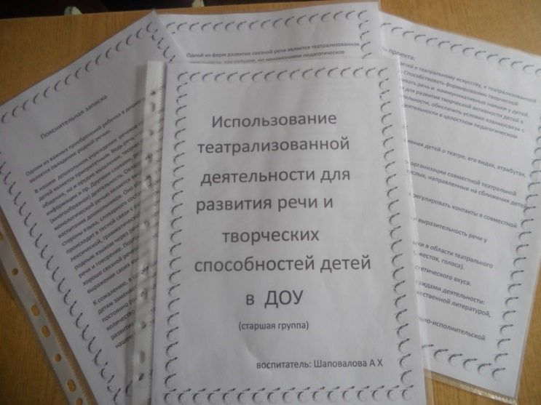
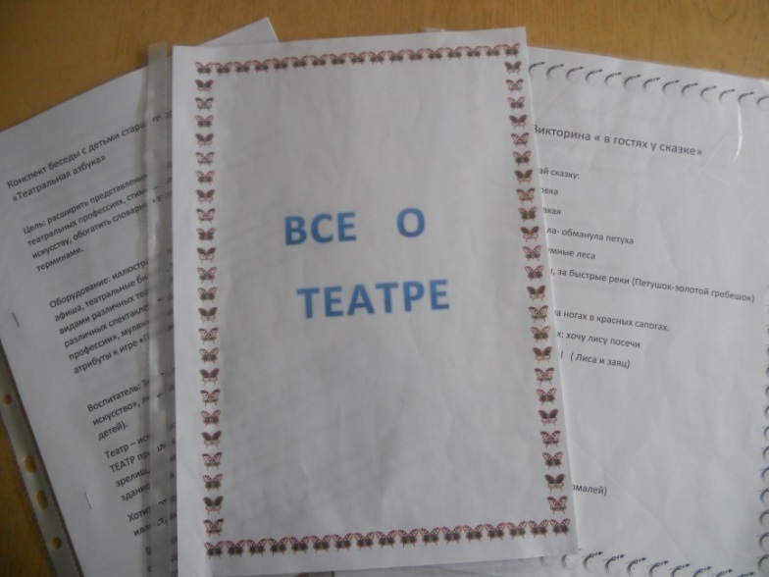
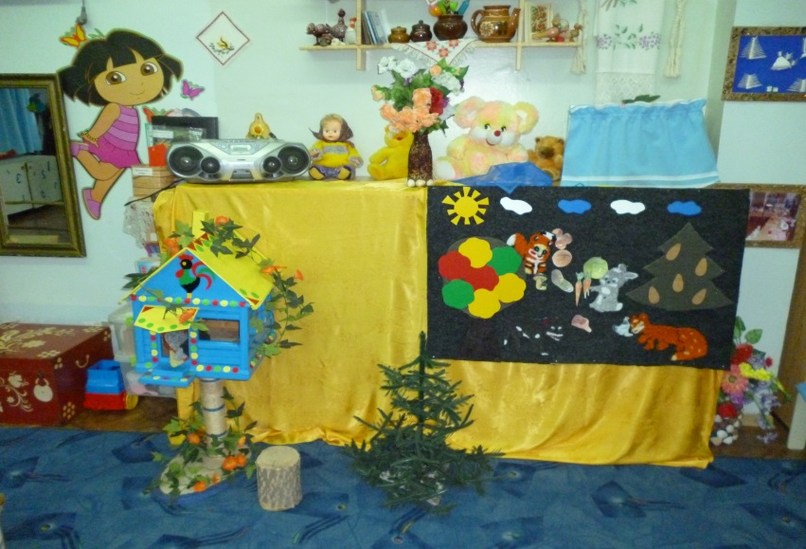
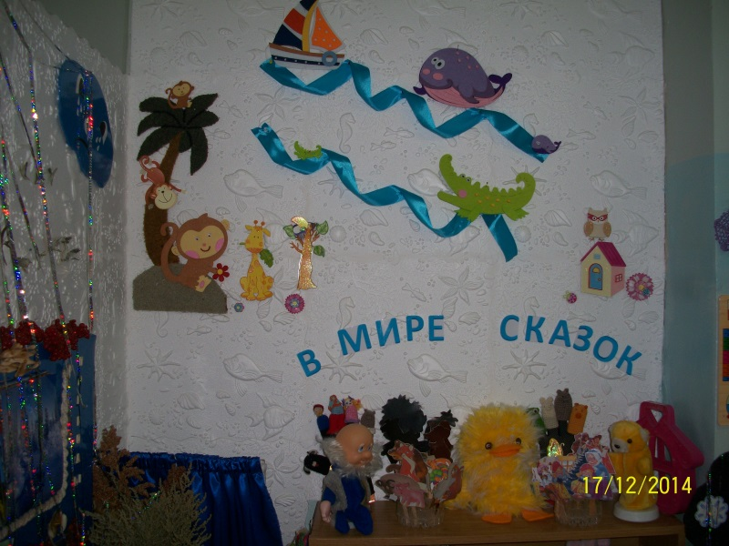
составила план работы
подобрала материал
создали театральный
уголок

Slide 9
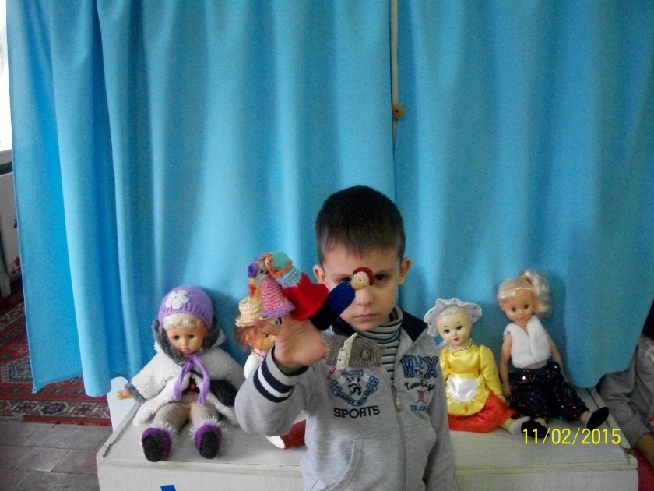
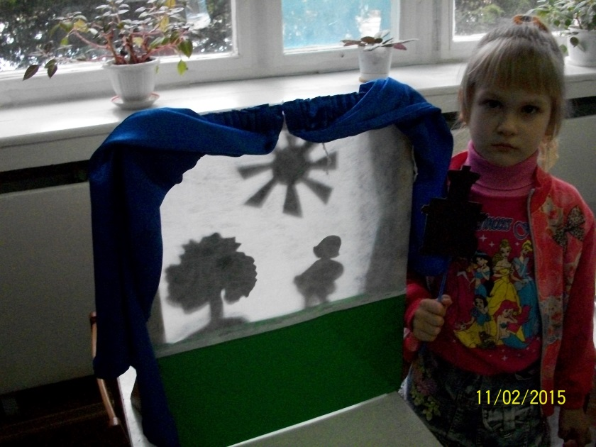
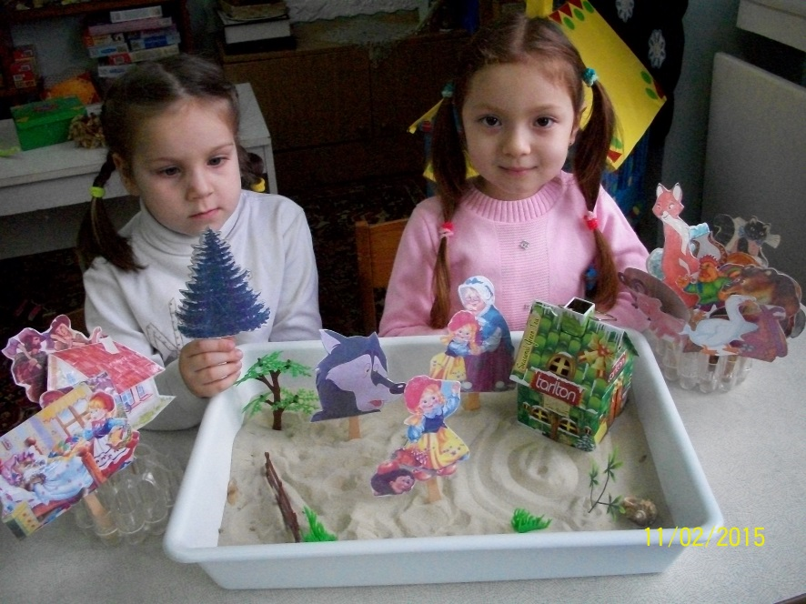
создали в группе теневой театр, настольный театр
пальчикой театр

Slide 10
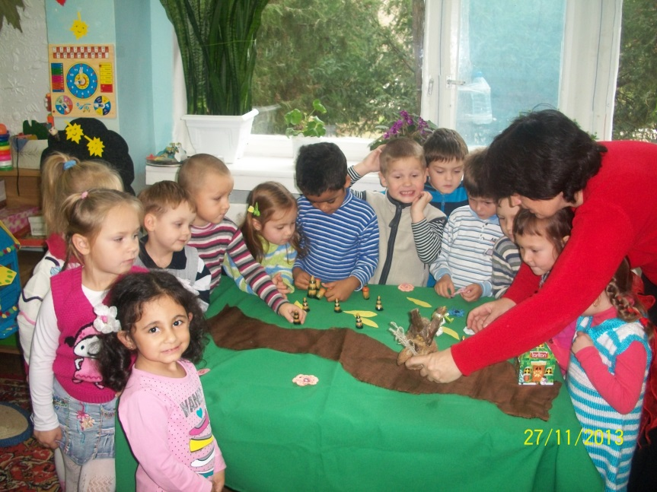
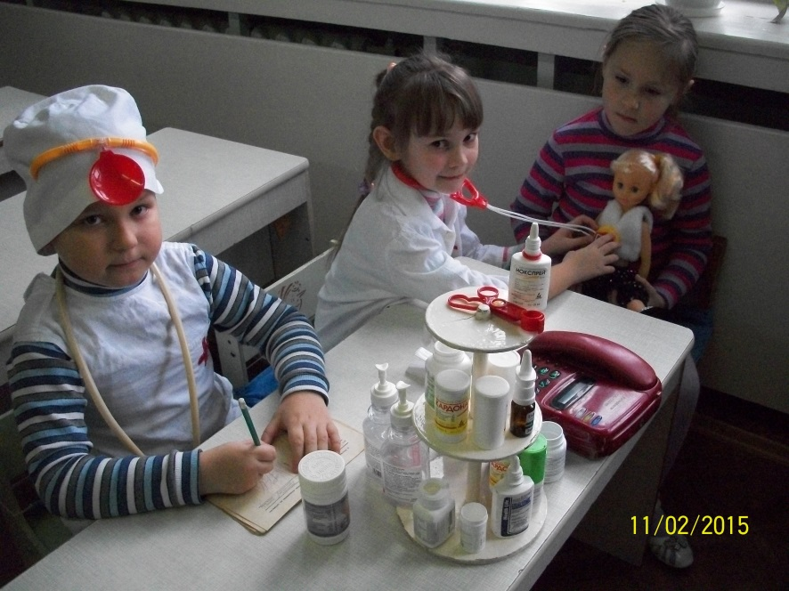
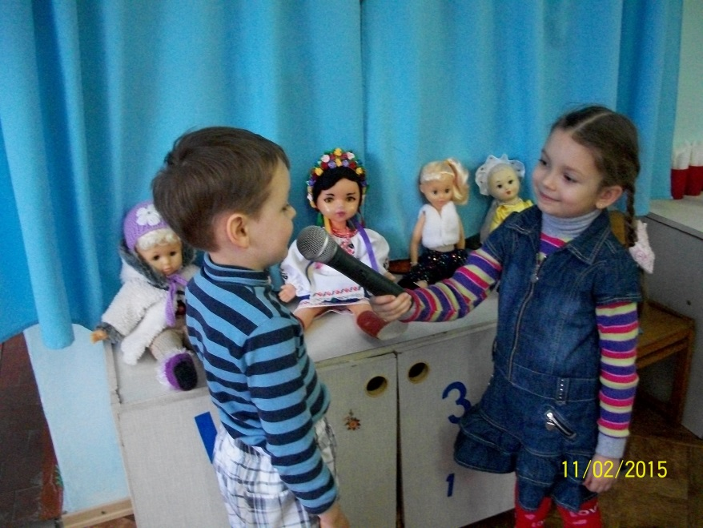
использовали на
занятиях
- сюжетно –ролевые игры
- дидактические игры
- метод- интервью

Slide 11

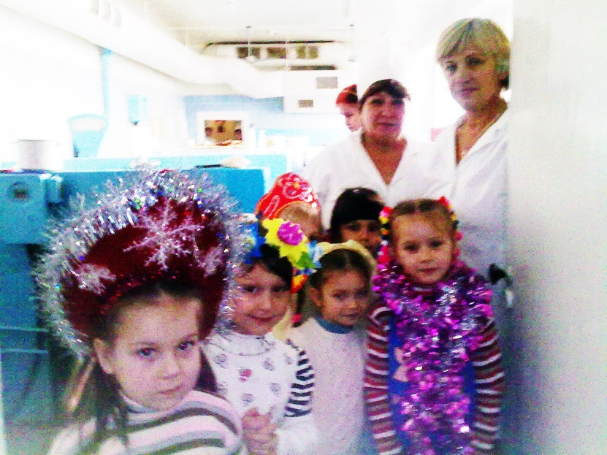
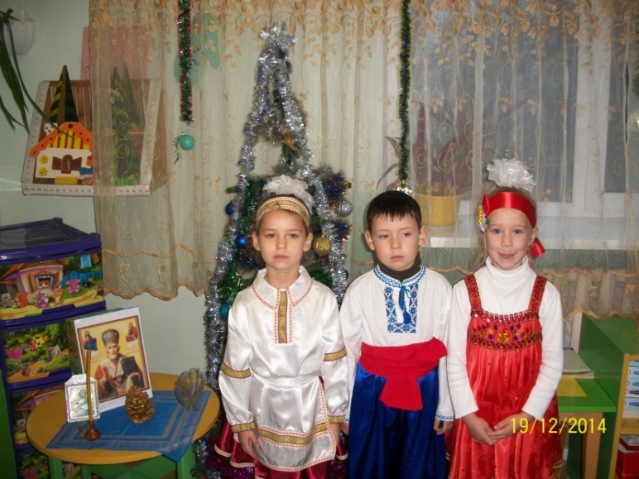
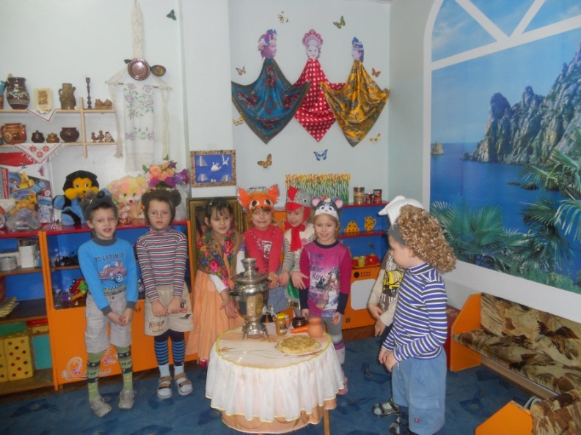
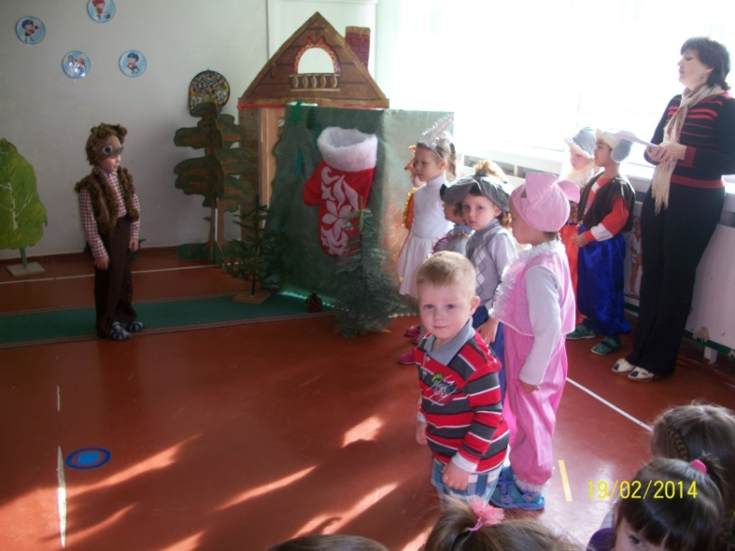
Ставили инсценировки знакомых
сказок, разучивали поздравления
для сотрудников ДОУ

Slide 12
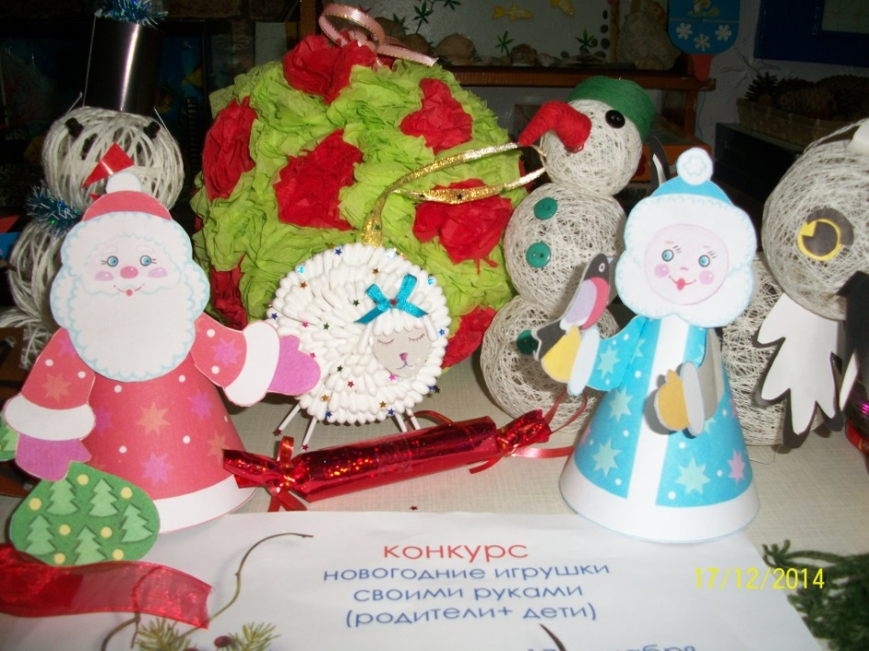
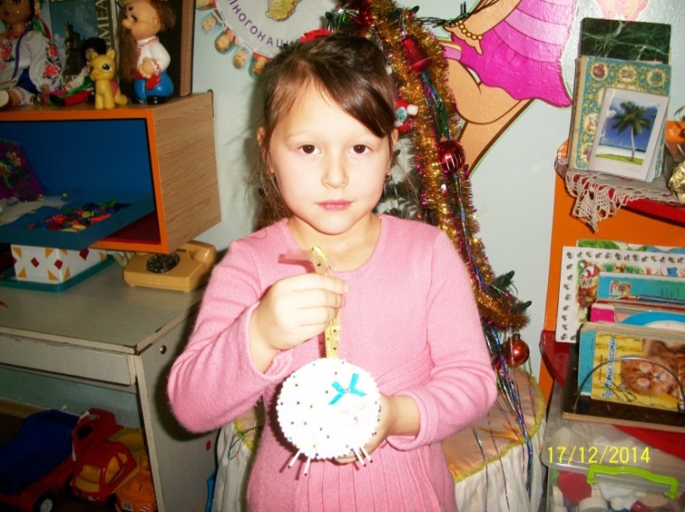
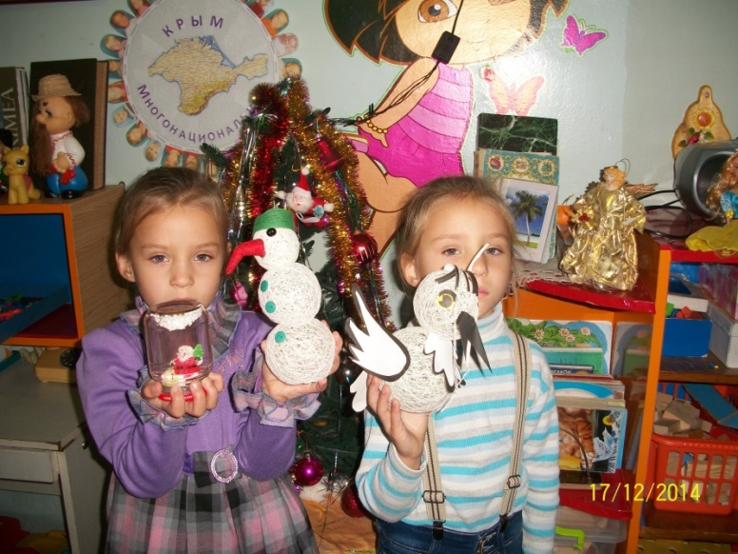
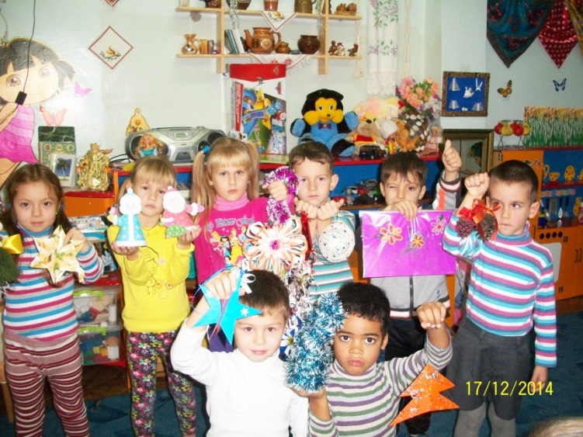
Провели конкурс на
лучшую новогоднюю
игрушку

Slide 13
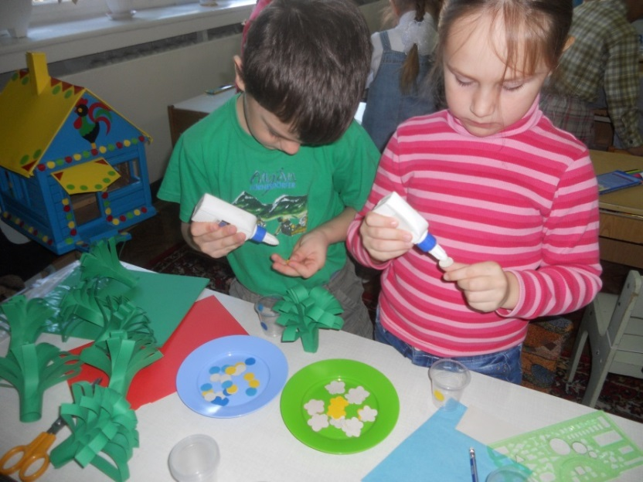
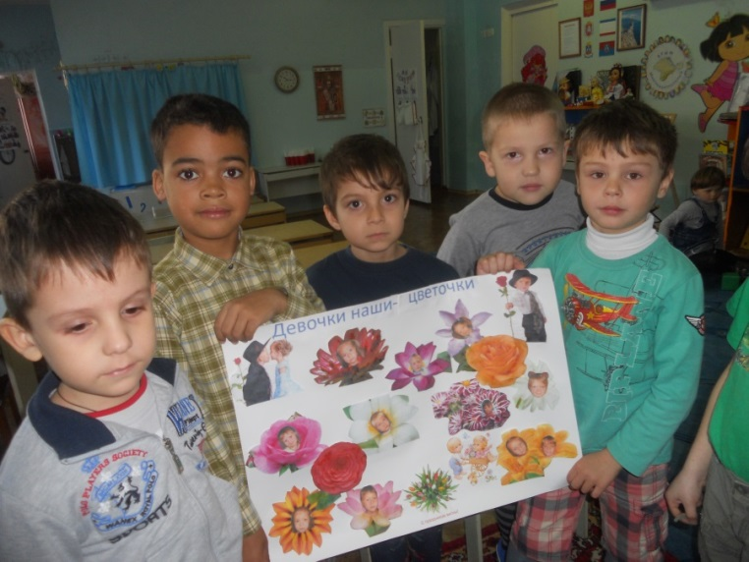
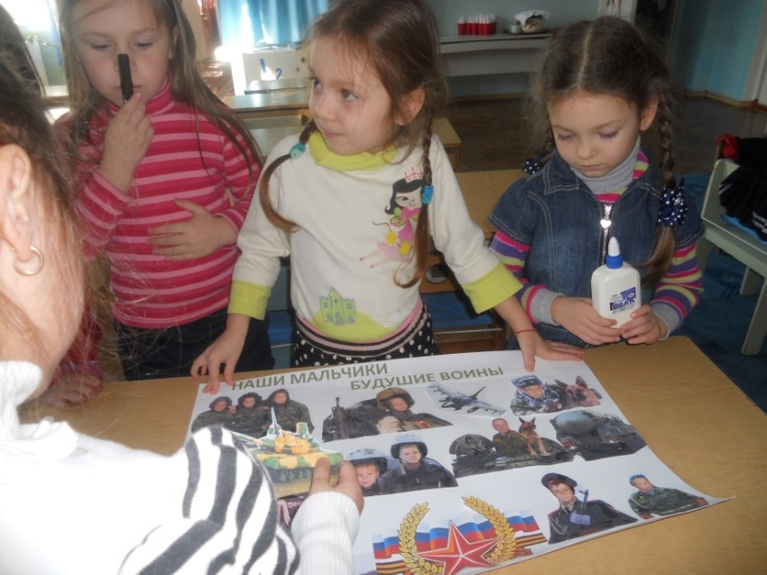
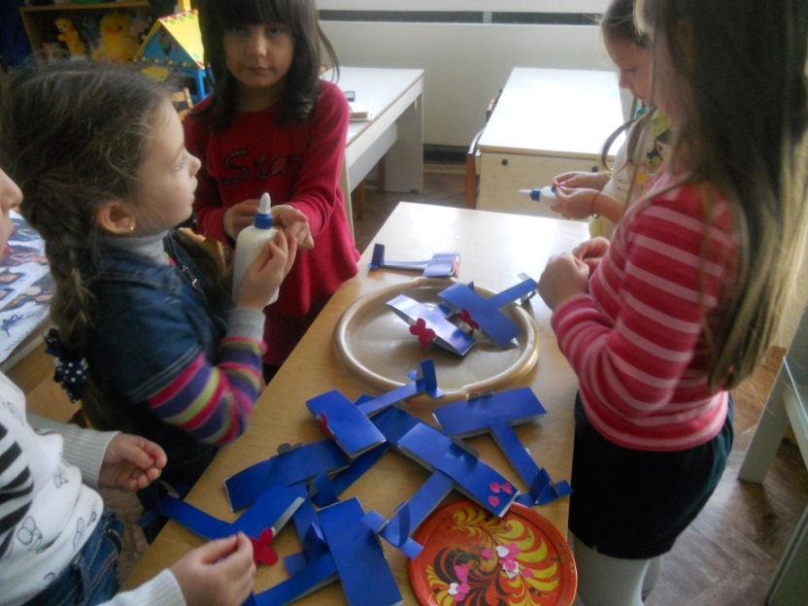
Разучили поздравления и
изготовили поделки , газеты
к празднику

Slide 14
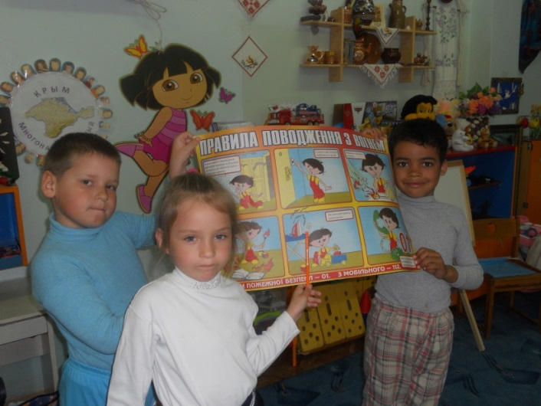
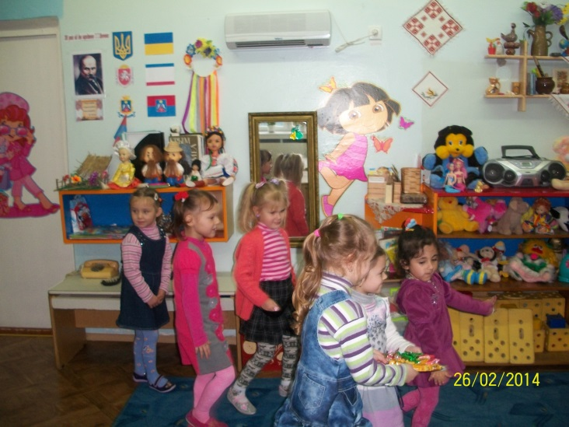
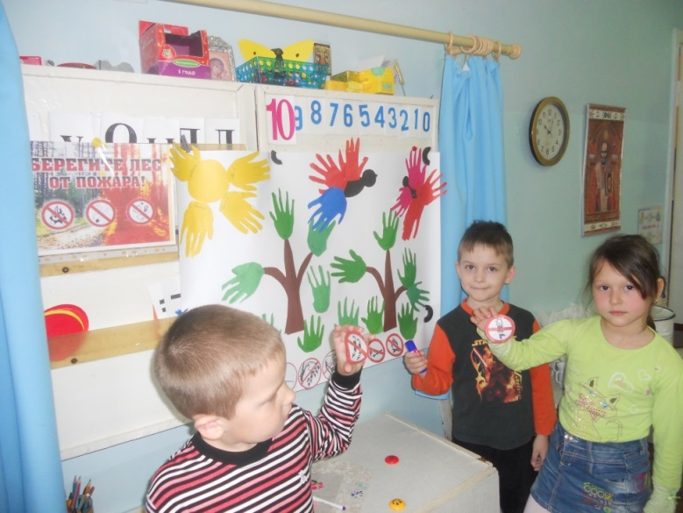
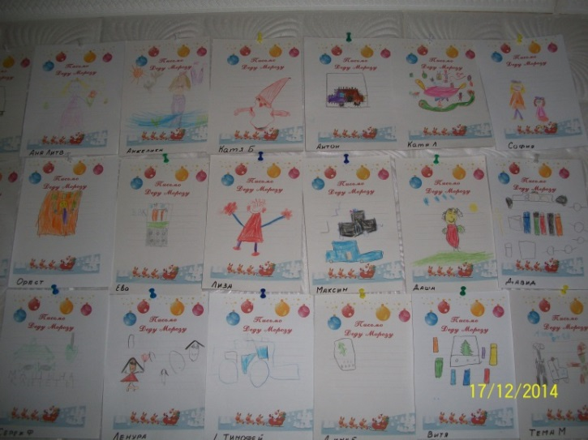
Применяем театрализованную
деятельность на занятиях :
по развитию речи
по ознакомлению с окружающим
по изо деятельности

Slide 15
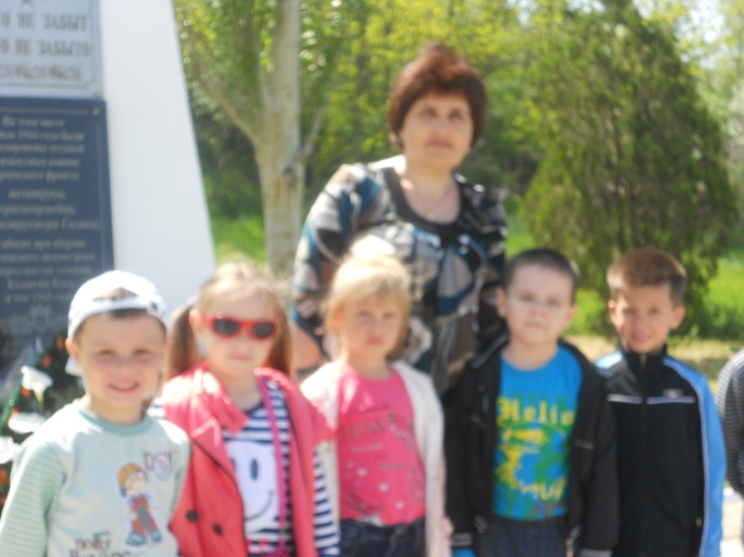
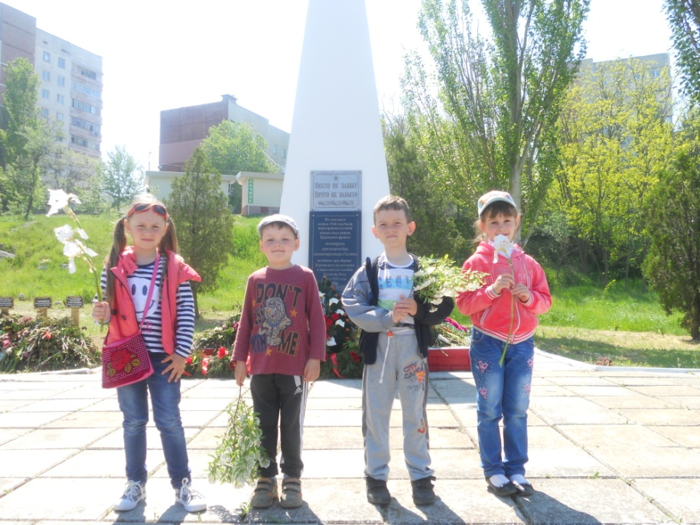
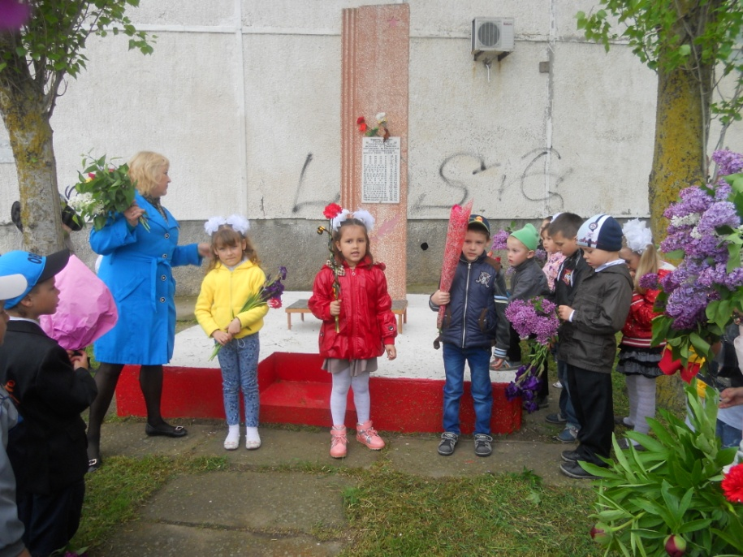
Разучили и рассказали
стихи у памятников
воинов ВОВ

Slide 16
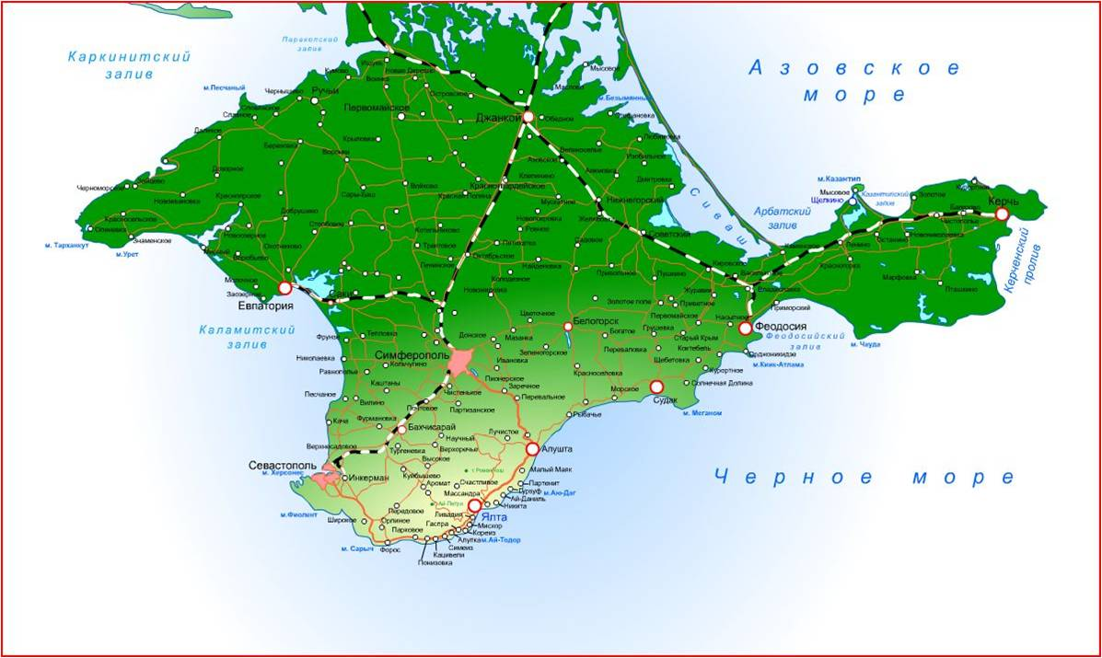
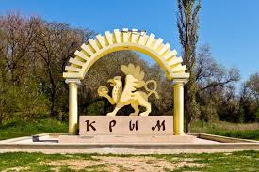
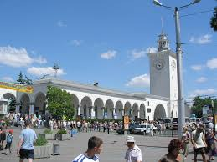
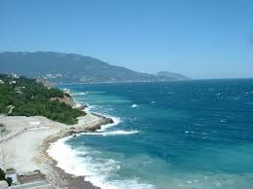
Провели совместное итоговое развлечение
« Знай, люби, и береги свой Крым» по
поликультурному воспитанию и
театрализованной деятельности совместно
с музыкальным работником. На котором
использовали технические средства
обучения-слайды.

Slide 17
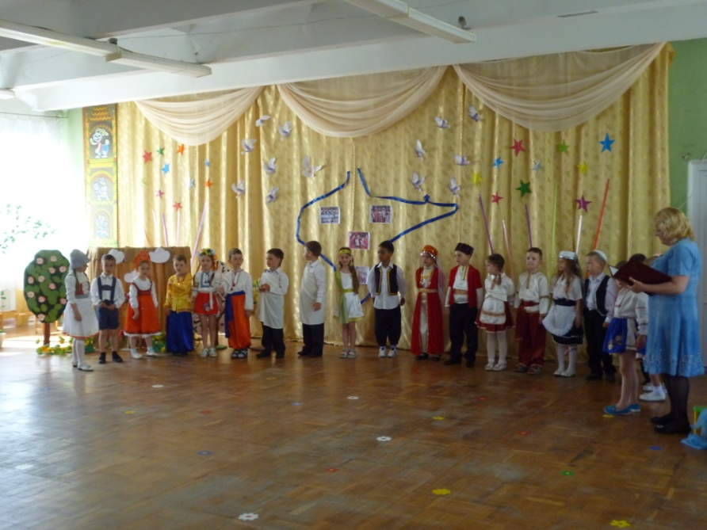
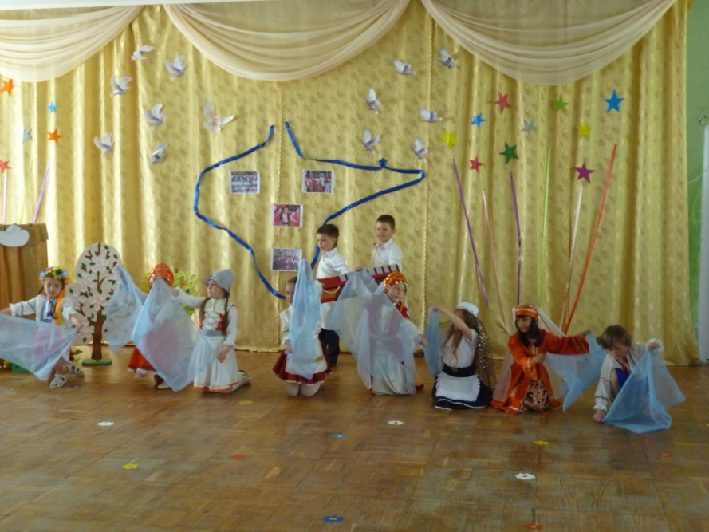
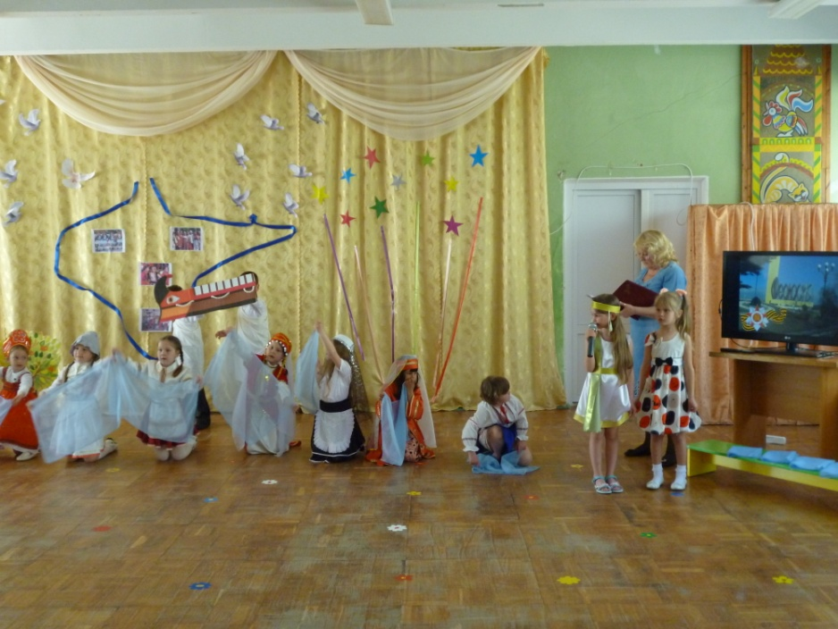
Пантомима: «Легенда о городе Феодосии»

Slide 18
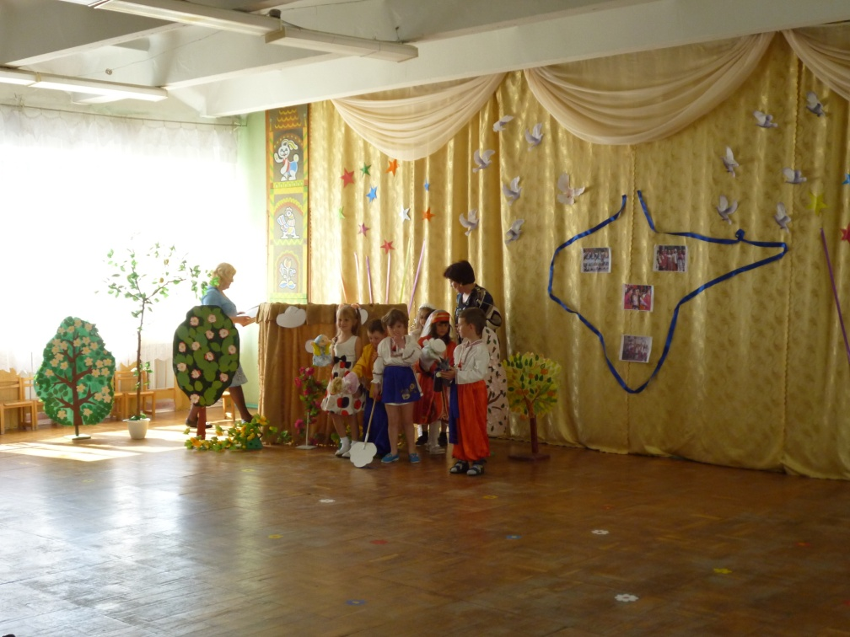
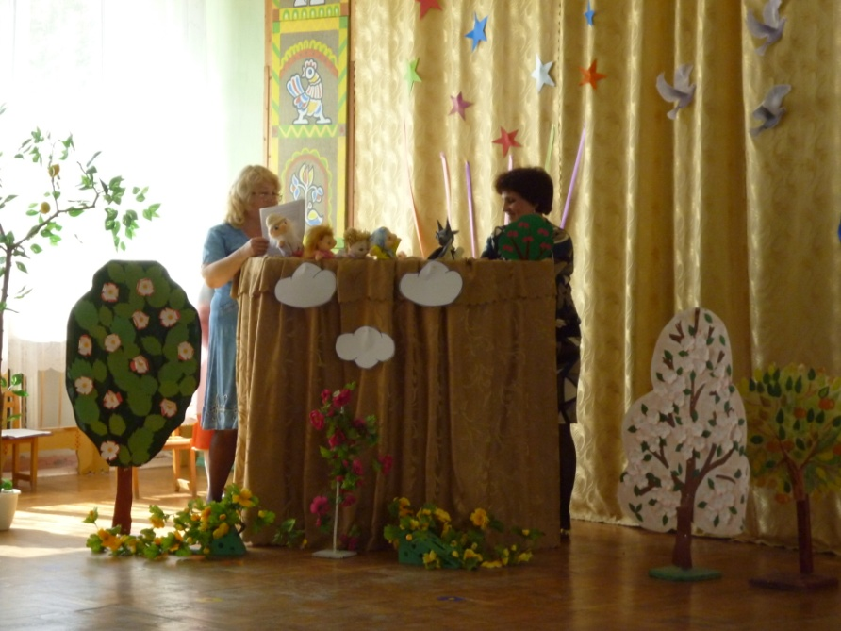
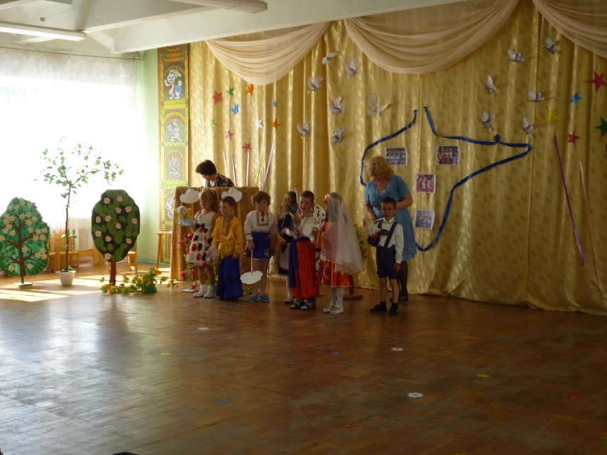
Кукольный театр
Легенда «Кизил
шайтанова ягода»

Slide 19
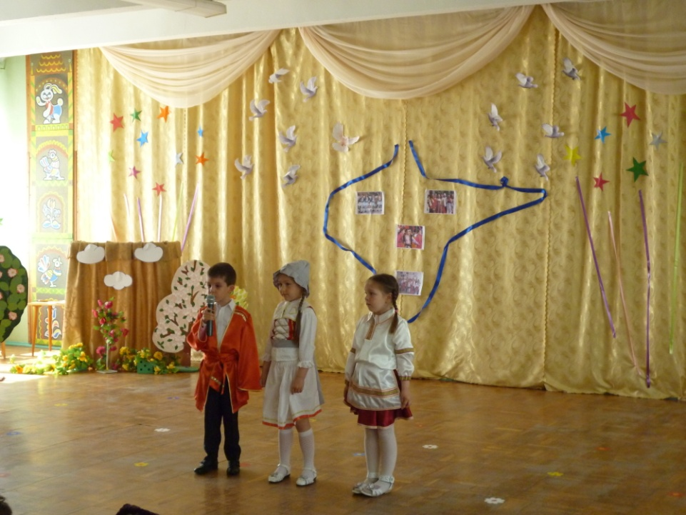
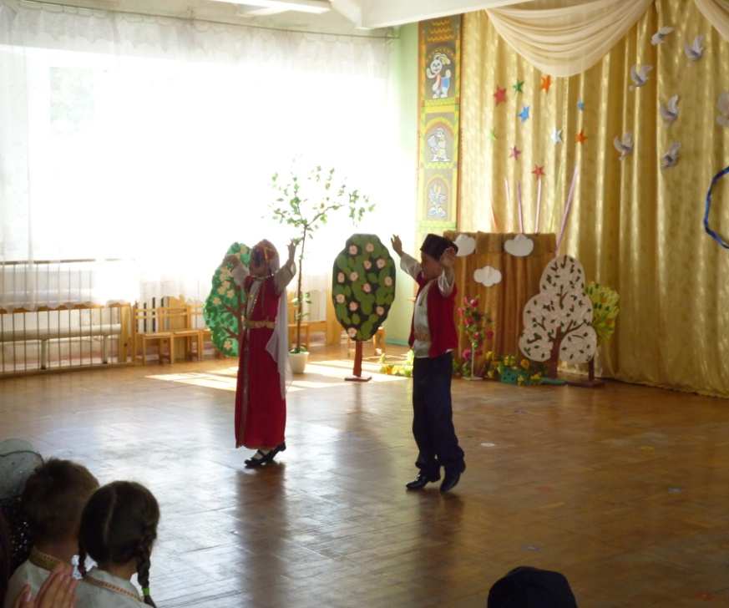
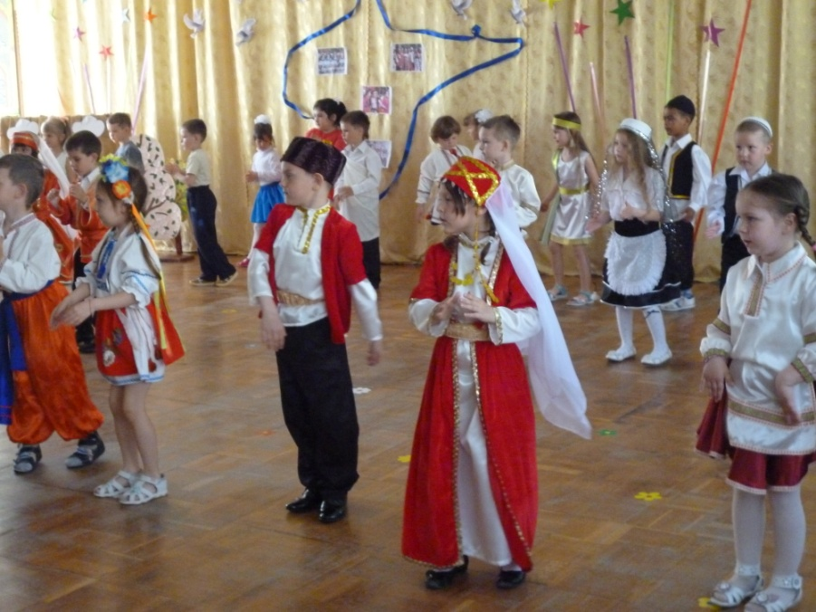
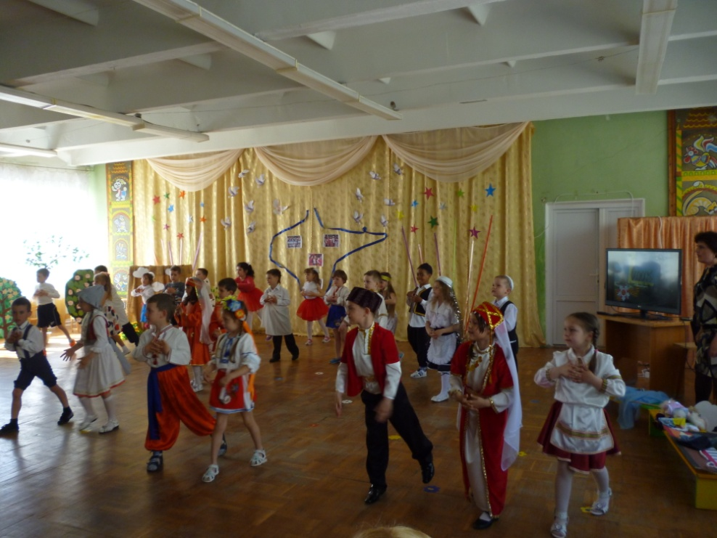
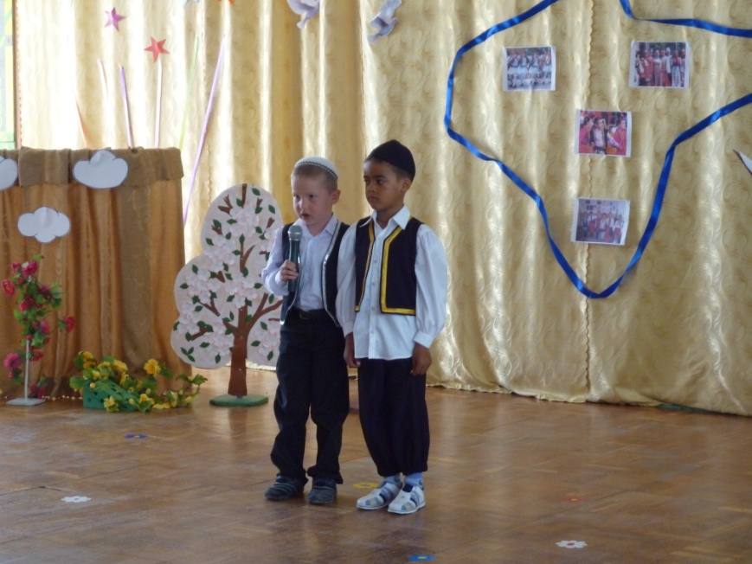

Slide 20
В результате проведенного проекта дети
-узнали о театральных профессиях
-о правилах поведения в театре
-у детей расширяется и закрепляется
словарный запас
-закрепляется правильное произношение
звуков
-развивается связная речь и речевое
общение( вести диалог, составлять
рассказы пересказывать хорошо знакомые
сказки, тексты)
-развивается интерес к художественной
литературе
-формируется и закрепляется умение
читать стихи

Slide 21
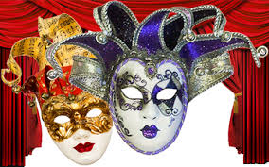

Slide 22


